Slide 1


Саудівська Аравія

Slide 2
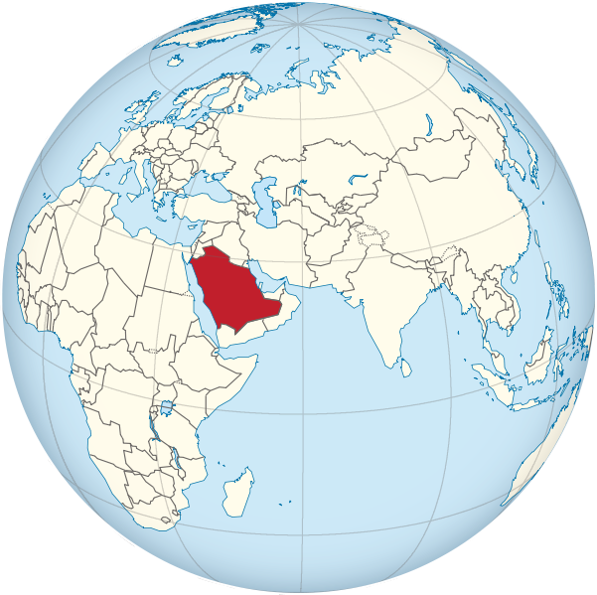
Розташування на карті Світу Саудівська Аравія – країна на Аравійському півострові

Slide 3

Гімн
Арабський
Переклад
سارعي للمجد و العلياءمجدي لخالق السماءو ارفعي الخفاق أخضريحمل النور المسطررددِ الله أكبر ياموطنيموطني عشت فخر المسلمينعاش الملك للعلم و الوطن
Прагни до слави і вищості!
Слав Творця небес,
І підніми зелений прапор,
Символ світла!
Повтори: Бог великий!
О, моя країна,
Моя країна, живи вічно
На славу всім мусульманам!
Хай живе Король
В ім'я прапора і країни!

Slide 4
Загальна характеристика
Офіційна назва - Королівство Саудівська Аравія
Площа території - 2,240 тис. кв. км
Населення - 27,140 млн осіб
Столиця - м. Ер-Ріяд
Адміністративний поділ - складається з 13 адміністративних округів
Офіційна мова - арабська.
Релігія - іслам
Грошова одиниця - саудівський ріал =100 халалів

Slide 5
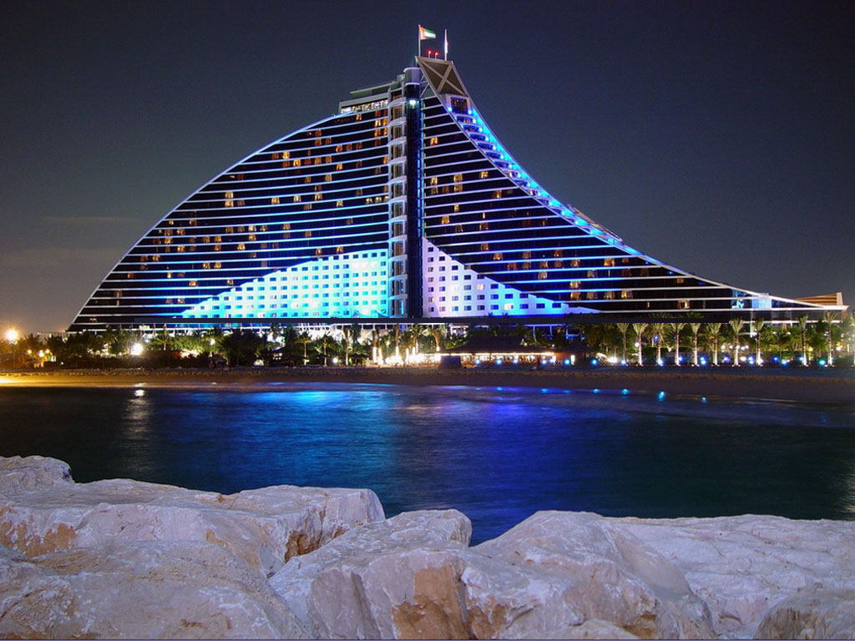
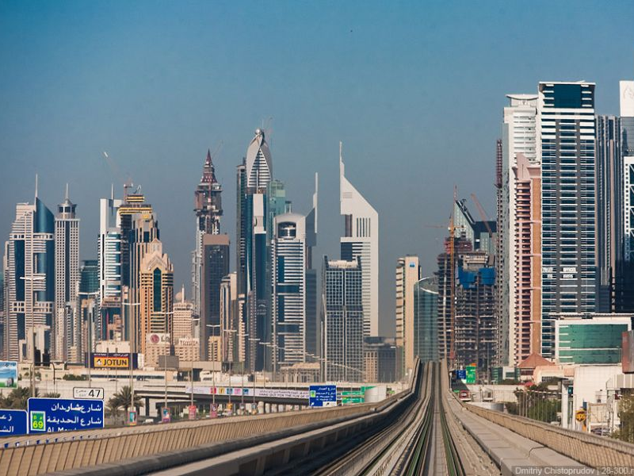
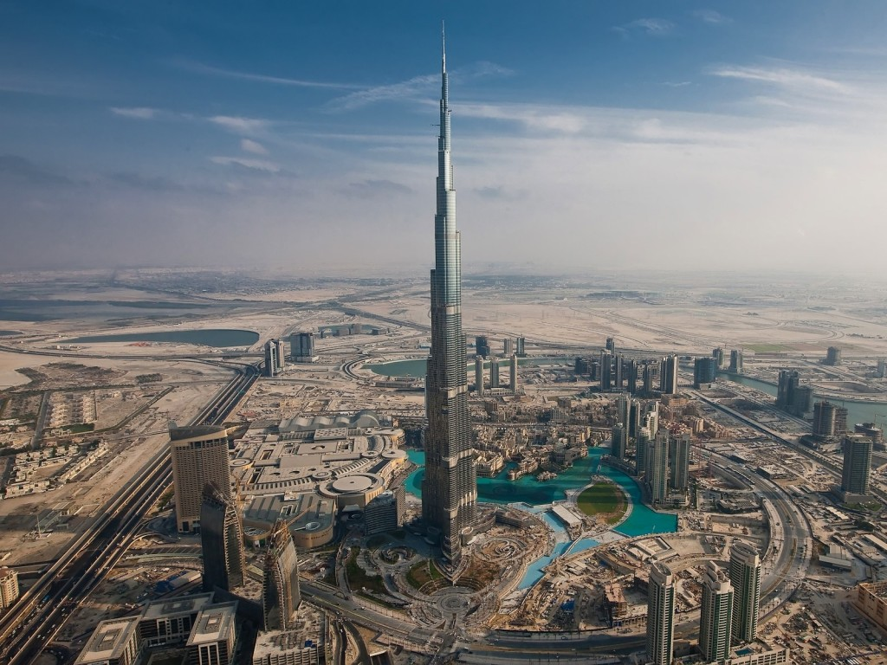
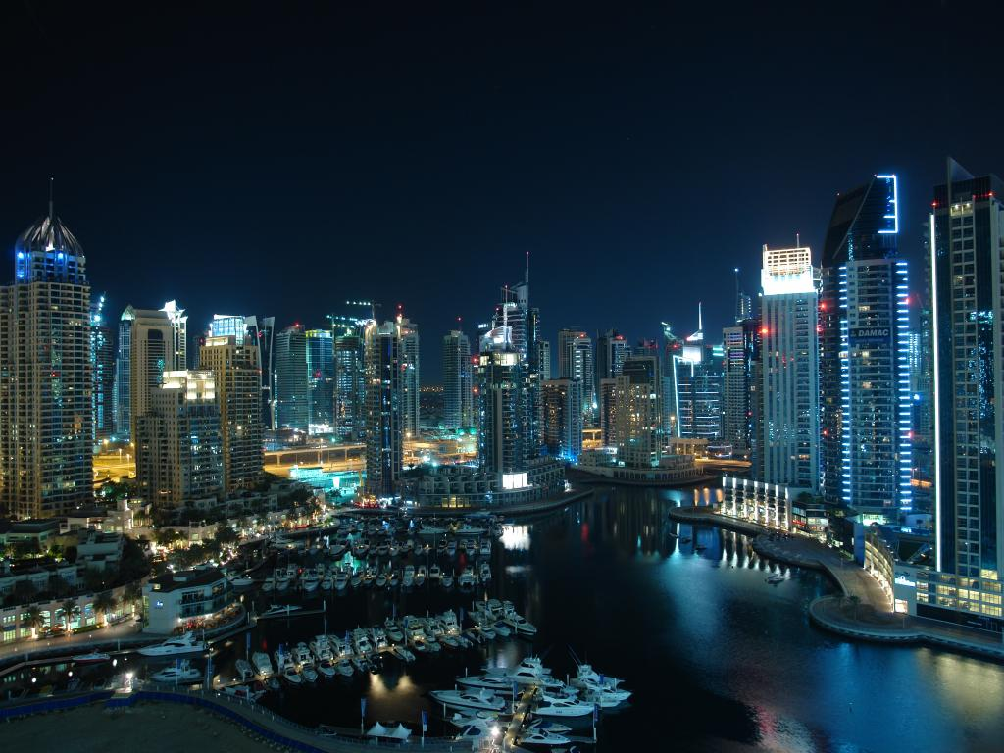
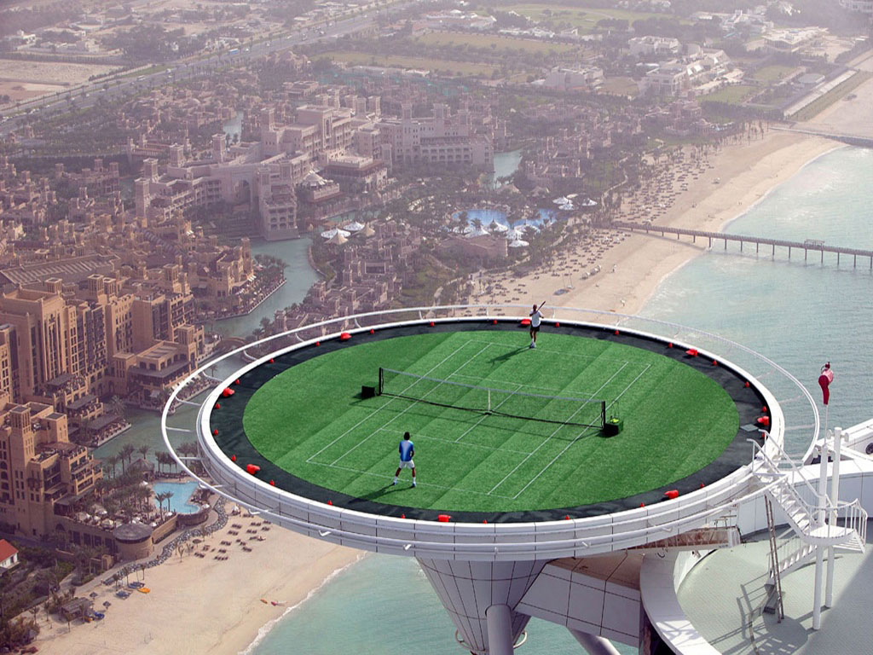
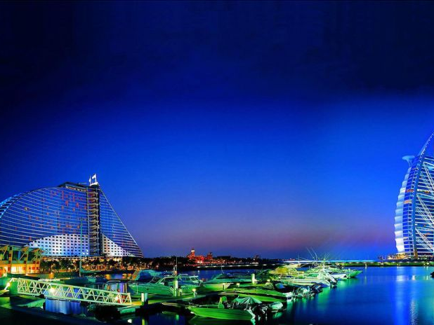
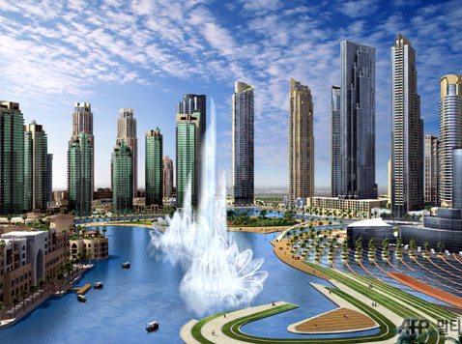
Дубаї

Slide 6
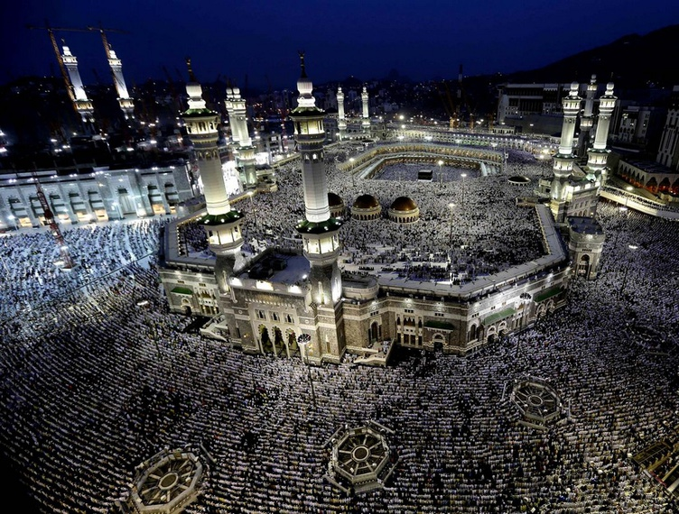
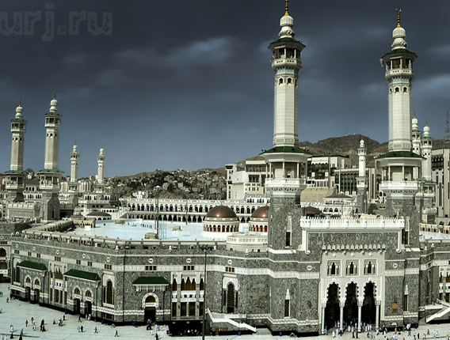
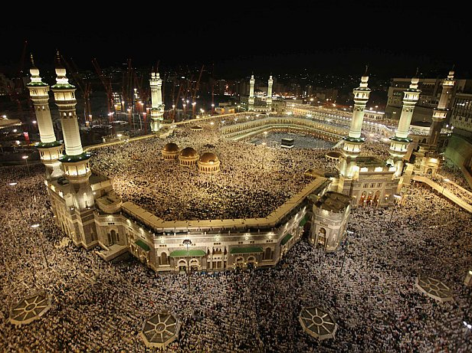
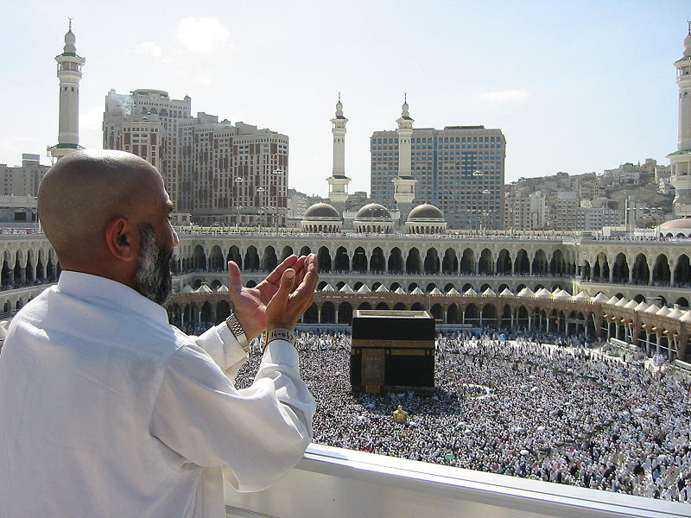
Мечеть Аль-Харам
Мечеть Аль-Масджид Аль-Харам (араб. «Заповідна мечеть») – головна Мечеть, у внутрішньому дворі якої знаходиться Кааба. Розташована в Мецці в Саудівській Аравії. Будівництво першої мечеті близько Кааби відносять до 638 року. Існуюча мечетьвідома з 1570 року. За час свого існування мечеть неодноразово перебудовувалася, так що від первісної будівлі мало що залишилося.

Slide 7
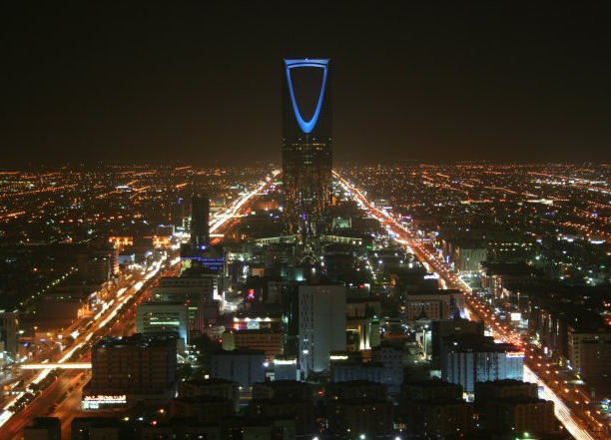
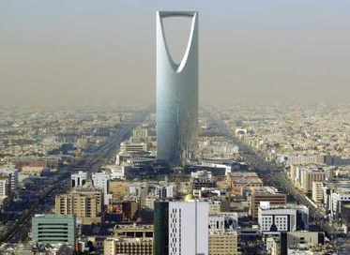
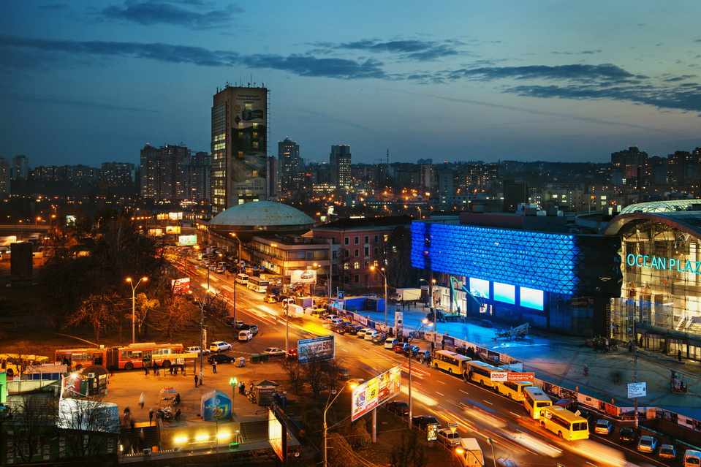
Ер-Ріяд
Ер-Ріяд у перекладі означає «Сади». Місто відоме з XVIII ст. як столиця одного з дрібних еміратів — Нед- жда. У 1773 р. воно було захоплене вахабітами. З 1821 р. до другої половини XIX ст. було столицею емірату Сау- дидів, потім потрапило під владу емірів Шаммара. У 1902 р. Ер-Ріяд захопили загони Ібн Сауда, який зробив його столицею емірату Неджд, а з 1932 р. місто стало столицею Саудівської Аравії.

Slide 8
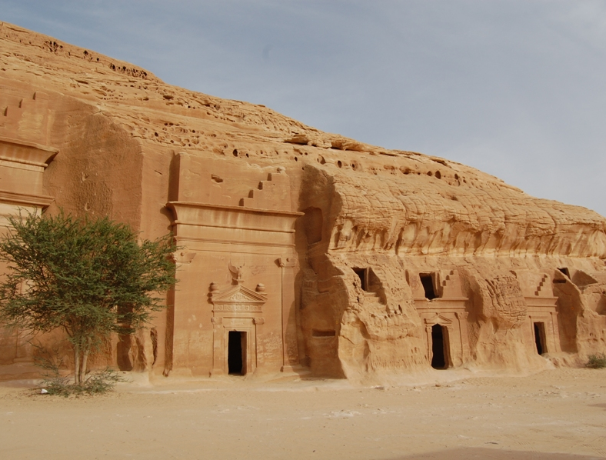
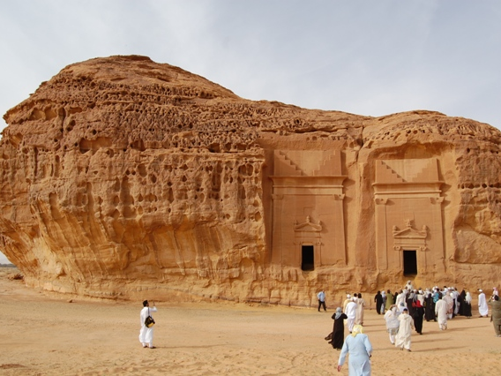
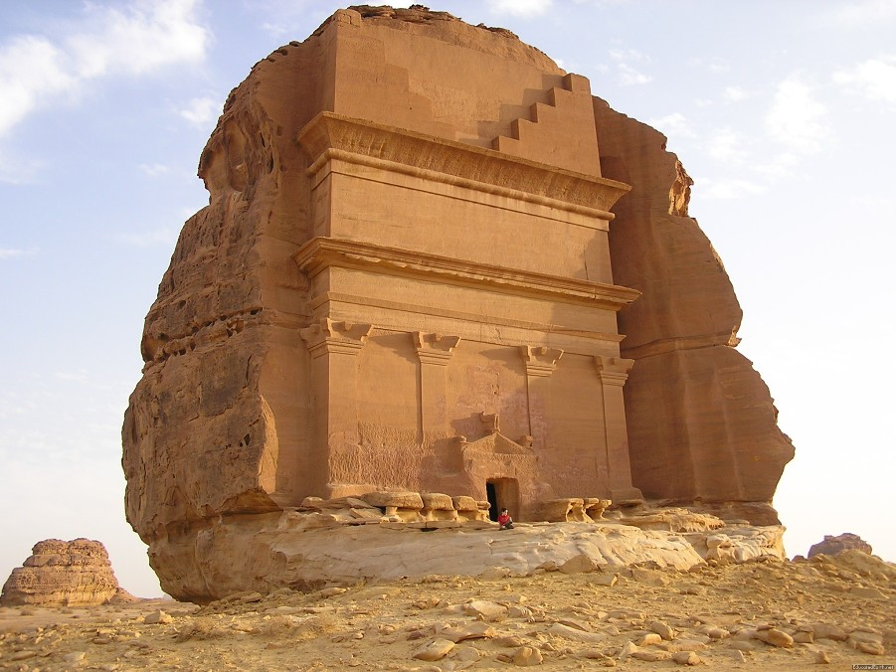
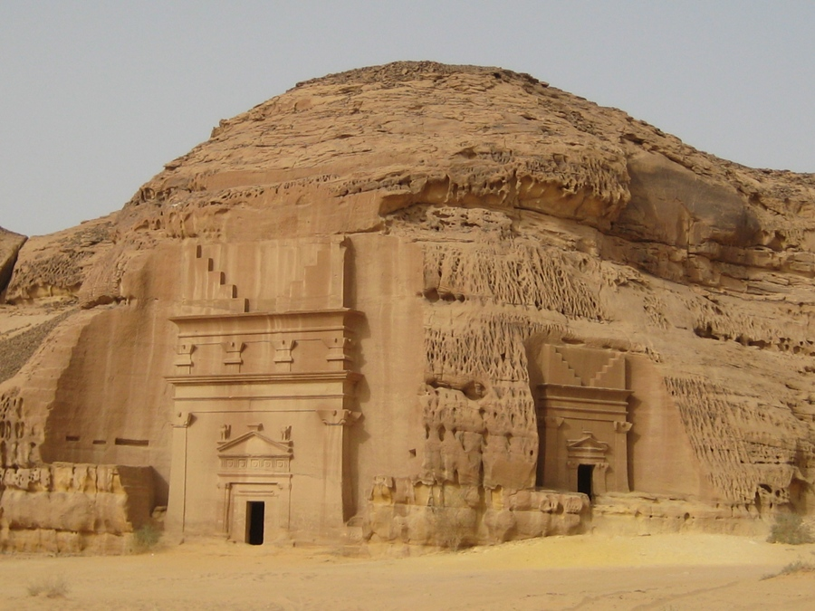
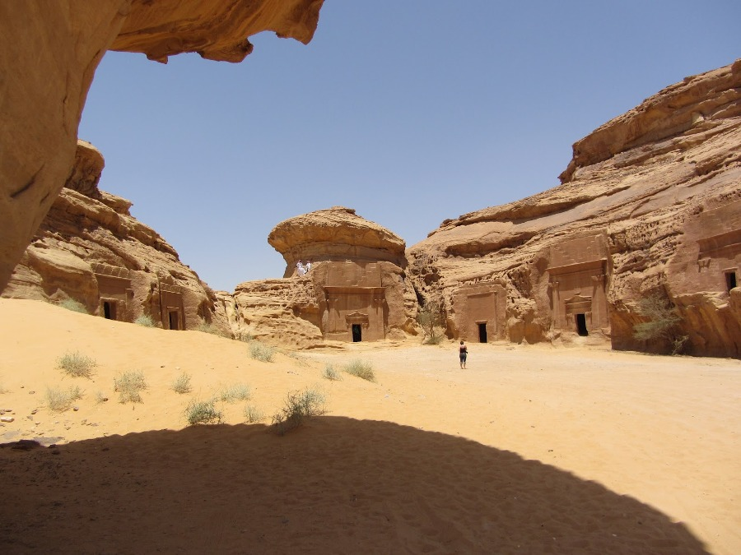
Мадаїн-Салін
Мадаїн-Саліх (Негра, Аль-Хіджр) - являє собою комплекс археологічних об'єктів, що знаходиться на північному заході Саудівської Аравії. Він включає 110 скельних поховань датованих (I століття до н. Е.. - I століття н.е.), і ще систему гідро-технічних споруд, які відносять до стародавнього Набатейського району Хегра, який свого часу був центром караванної торгівлі.

Slide 9
Дякую за увагу
Презентацію підготувала
Учениця 32 групи
Забрамська Олександра

